Slide 1
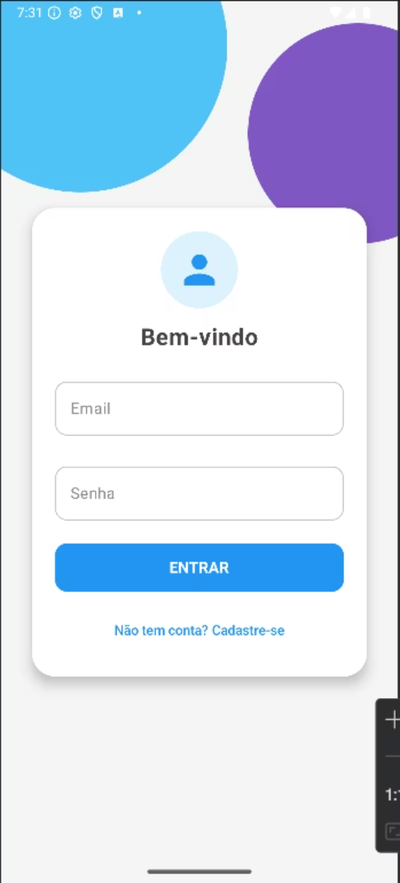
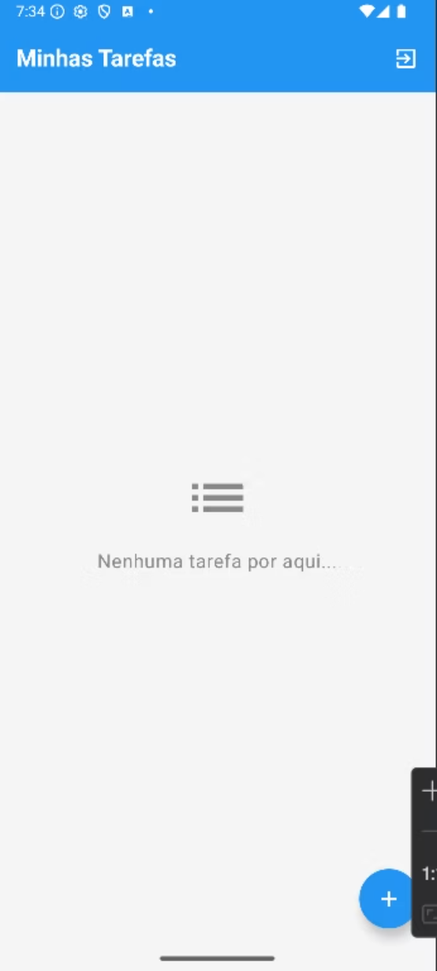
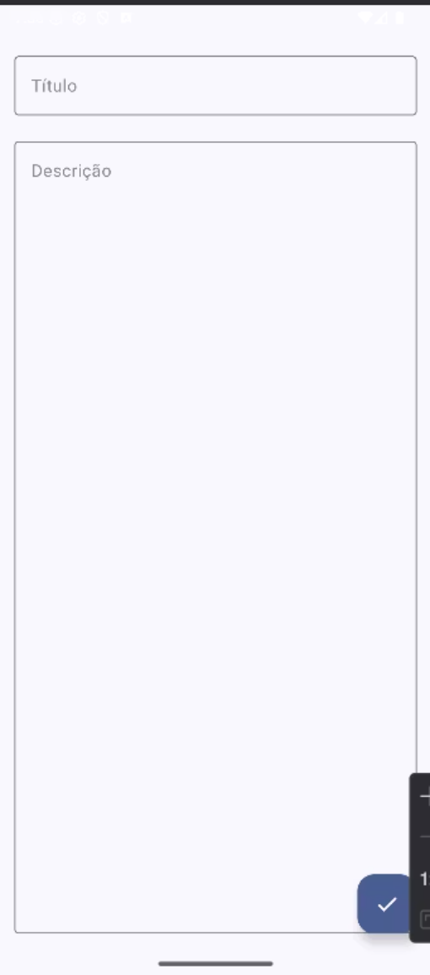
To-Do List App: Arquitetura Moderna com Android e Firebase
Kotlin 100%
Linguagem moderna e segura para desenvolvimento Android nativo
Jetpack Compose
UI declarativa com Material Design 3 para interfaces fluidas e responsivas
Firebase Auth & Firestore
Autenticação segura e banco de dados em tempo real na nuvem

Slide 2
Desafio de Estado e Ciclo de Vida
O Problema
val lifecycleOwner = LocalLifecycleOwner.current
DisposableEffect(lifecycleOwner) {
val observer = LifecycleEventObserver { _, event ->
if (event == Lifecycle.Event.ON_RESUME) {
// Recarrega a lista sempre que a tela
// volta ao foco
viewModel.loadTodos()
}
}
lifecycleOwner.lifecycle.addObserver(observer)
onDispose {
lifecycleOwner.lifecycle.removeObserver(observer)
}
}
A lista de tarefas não atualizava automaticamente quando o usuário voltava da tela de criação de nova tarefa. O estado da UI permanecia desatualizado mesmo após adicionar novos itens.
A Solução
Implementação do DisposableEffect para observar eventos do ciclo de vida da Activity, recarregando os dados sempre que a tela retorna ao estado RESUMED.

Slide 3
Desafios de Desenvolvimento
Construir a aplicação expôs vários obstáculos técnicos que exigiram soluções criativas e compreensão profunda do framework.
Conflitos de Tema Dark/Light Mode
Permissões e Segurança
Gerenciamento de Dependências
Problema: Regras iniciais do Firestore bloqueavam escrita de dados. Falta de permissão de Internet no Manifest causava falhas de conexão.
Problema: Textos dos campos de input ficavam invisíveis (branco sobre fundo branco) devido ao tema padrão do Material 3.
Problema: Erros "Unresolved Reference" ao acessar variáveis de cores entre arquivos diferentes (ex: LoginScreen vs SignUpScreen).
Solução: Forçar cores locais com LocalColors e configurar focusedTextColor manualmente em componentes TextField.
Solução: Ajustar regras do Firestore para permitir operações autenticadas e adicionar INTERNET permission no AndroidManifest.xml.
Solução: Centralizar definições de cores em um objeto Colors e importá-lo explicitamente em cada tela que o utiliza.

Slide 4

Experiência com LLMs: Gemini 3.1 Pro
A IA funcionou como um copiloto valioso, acelerando o desenvolvimento, mas exigiu supervisão ativa do desenvolvedor para integração correta das soluções.
01
02
Aceleração de Boilerplate
Correção de Erros
Geração rápida de estruturas repetitivas e padrões de código comuns
Identificação e fix de erros de sintaxe em segundos
03
Documentação Automática
Criação de README técnico e documentação de arquitetura
Limitações Encontradas
Prompts Mais Eficazes
Perda de contexto em conversas longas
Sugestões baseadas em lógicas antigas
Necessidade de validação manual
"Como forçar atualização da lista ao voltar para tela anterior no Compose?"
"Gere README.md explicando arquitetura MVVM com Repositories"

